Slide 1


SENAC JESSÉ FREIRE
TeleMedicina
Saúde acessível em qualquer lugar.

Slide 2

Um breve resumo...
O aplicativo TeleMedicina, foi desenvolvido com a finalidade de ligar a Saúde a qualquer lugar e a qualquer momento!

Slide 3

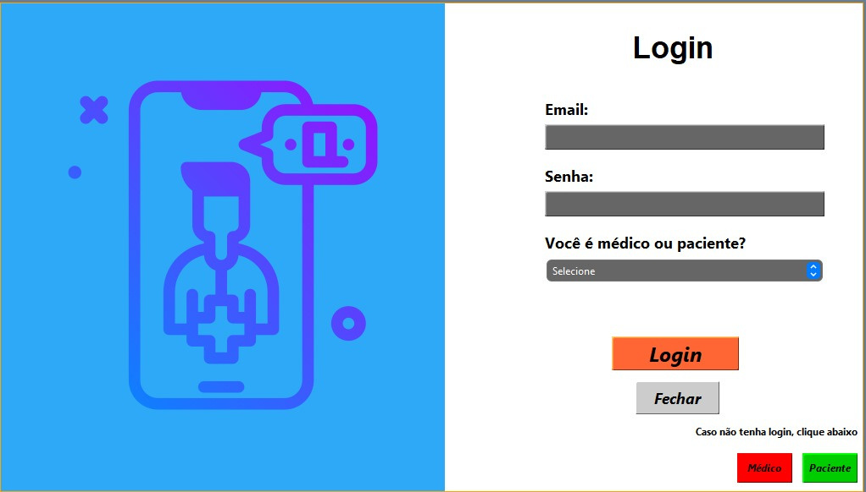
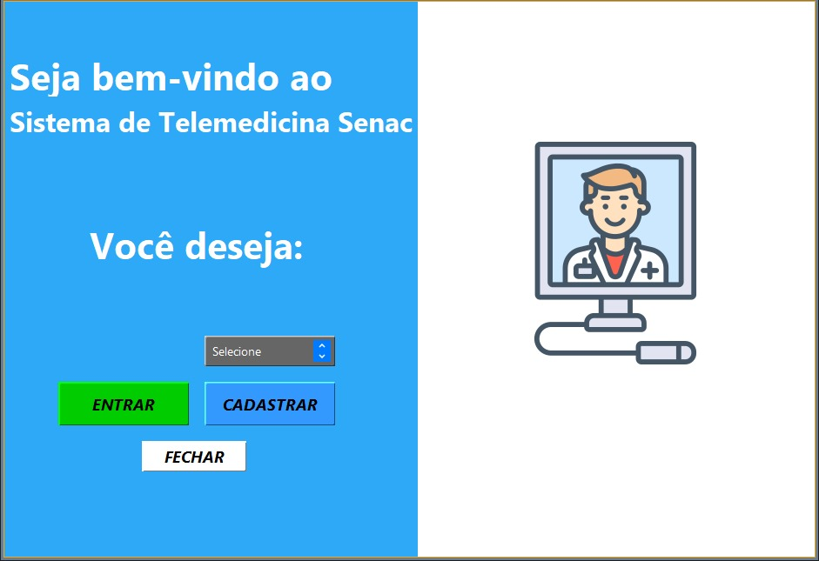
O início! - Desktop
Assim que abrir o app aparecerá essa tela onde você escolherá se deseja logar ou se cadastrar como Médico ou Paciente
Caso clique no login abrirá essa tela

Slide 4
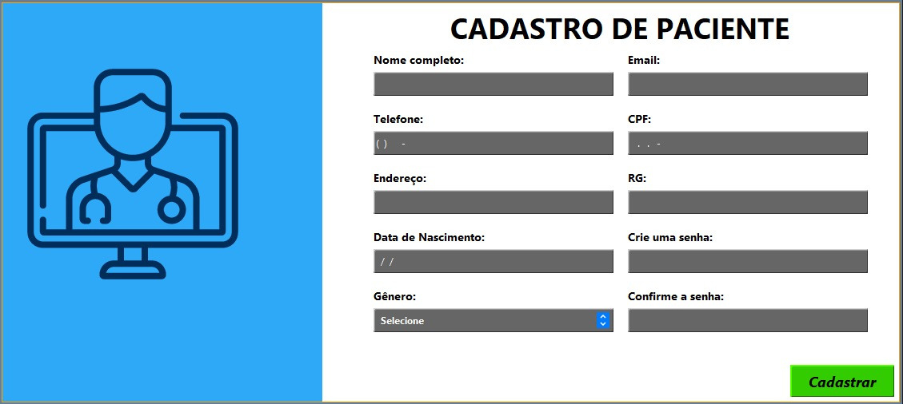
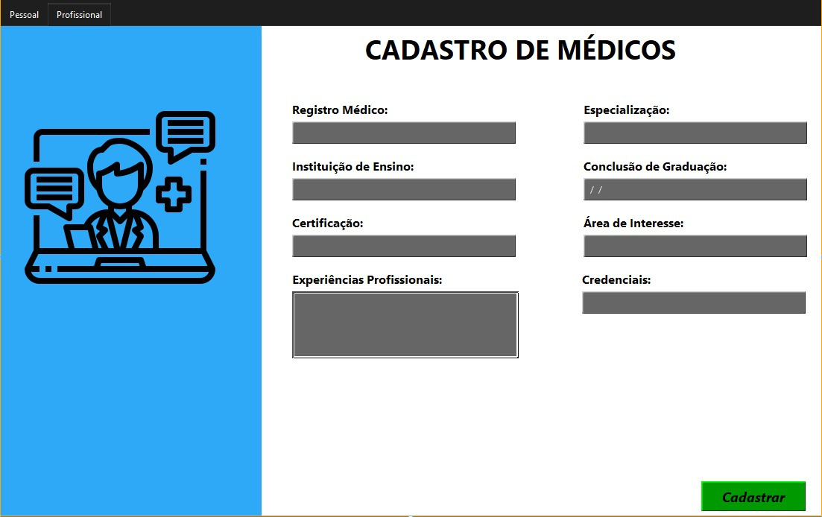
Cadastros - Desktop

Slide 5
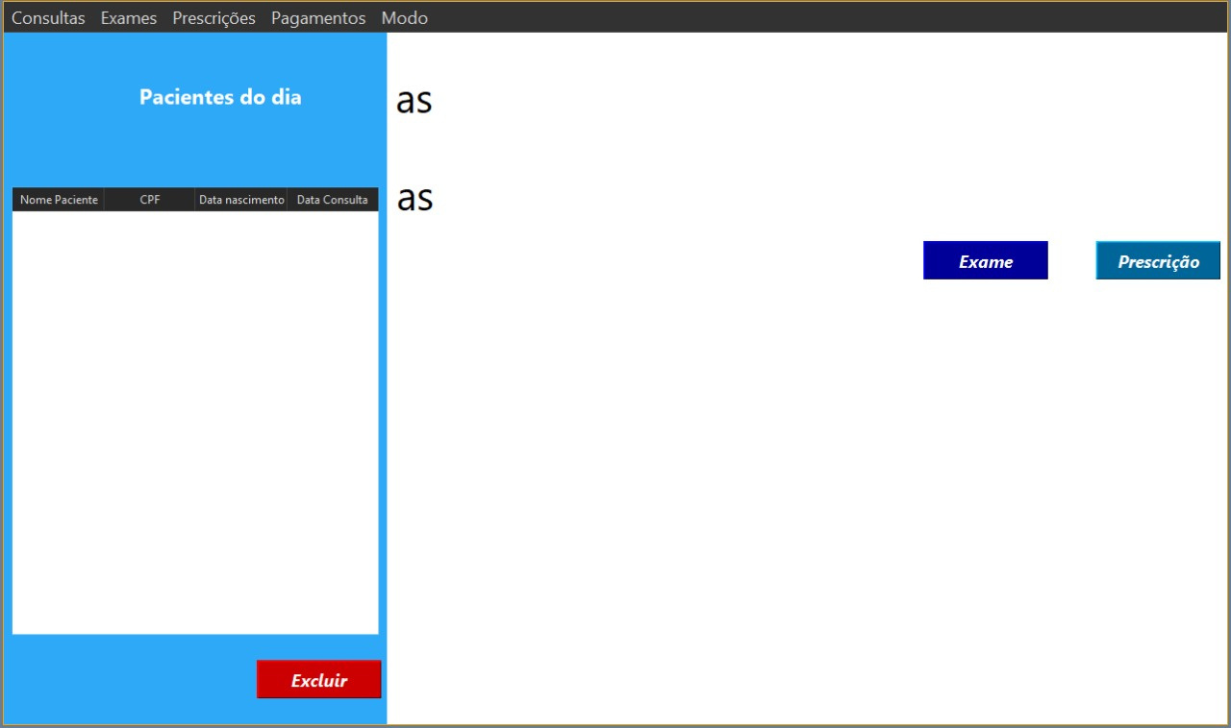
Tela de Inicio - Desktop
Após login irá aparecer essa tela.

Slide 6
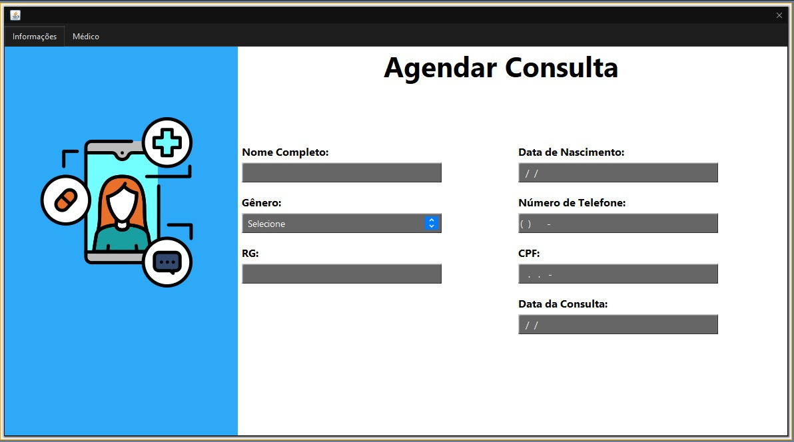
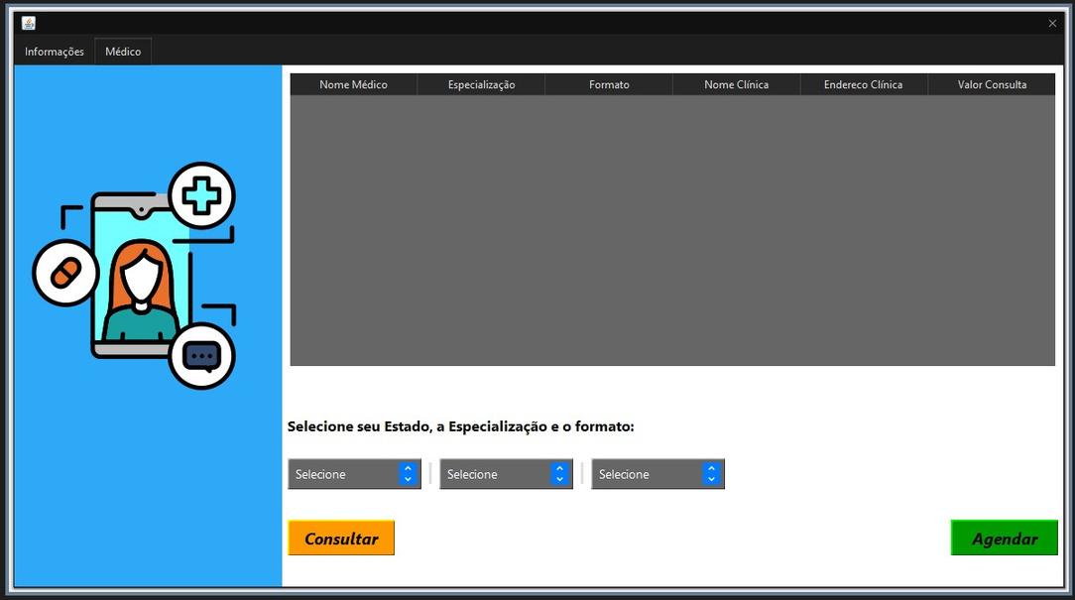
Telas de agendamento - Consulta

Slide 7
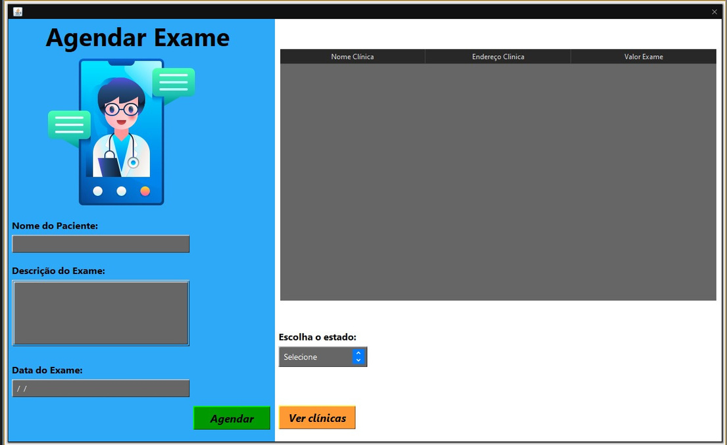
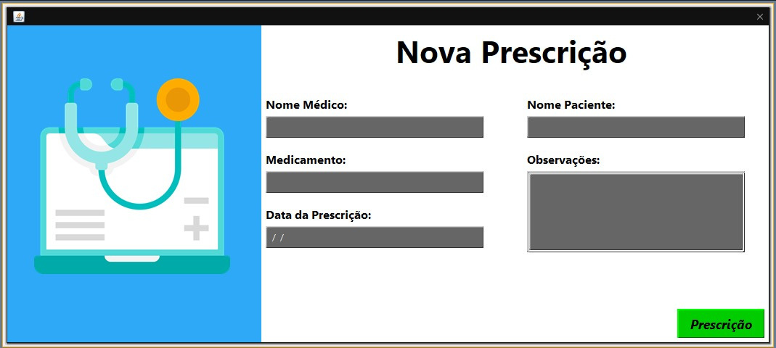
Telas de agendamento - Exame e Prescrição

Slide 8
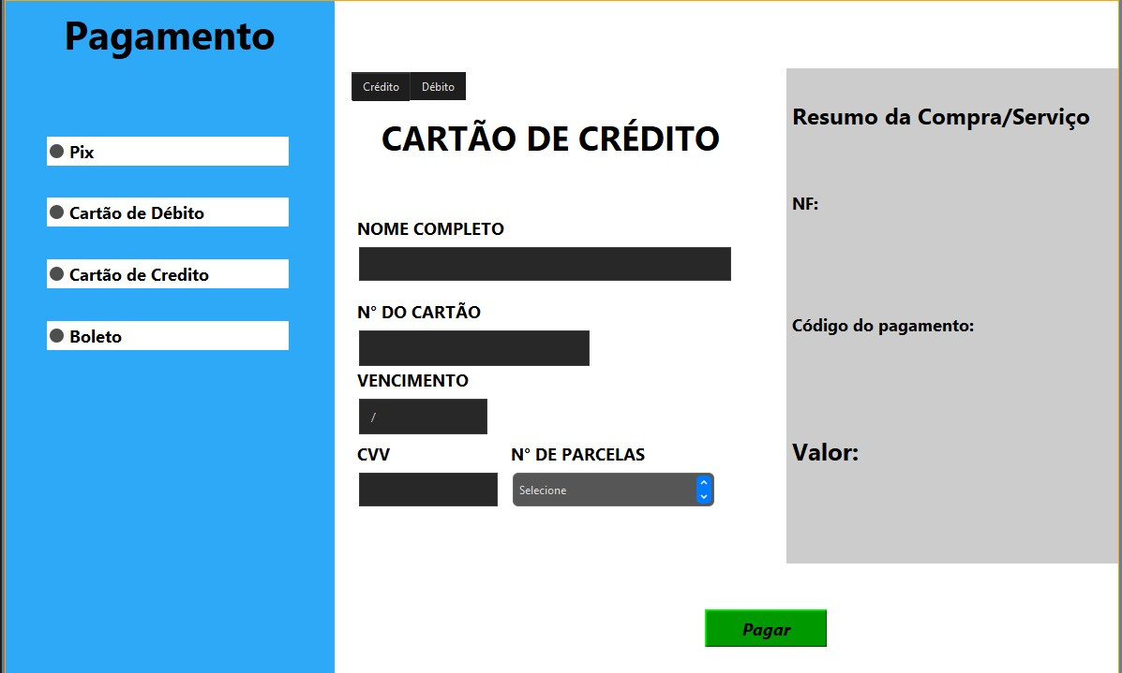
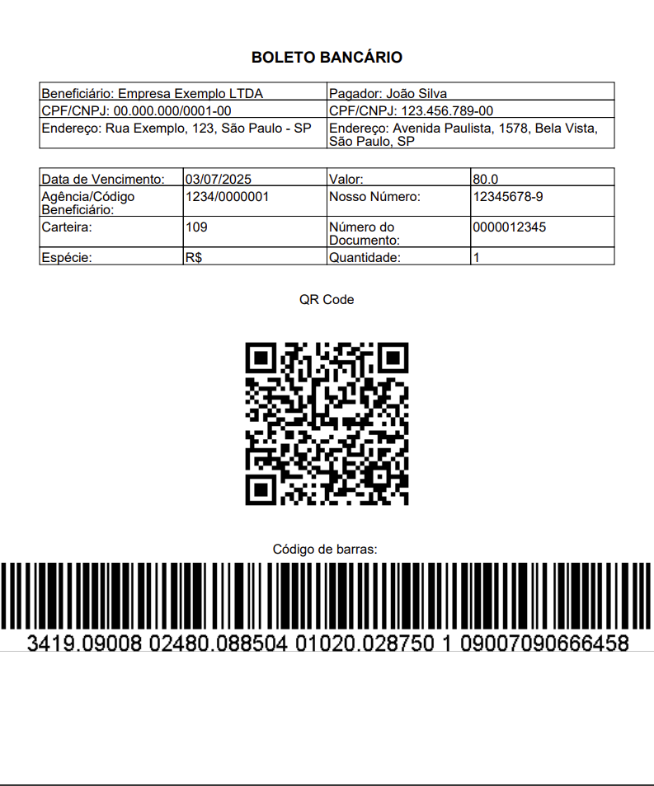
Tela de Pagamento - Desktop

Slide 9
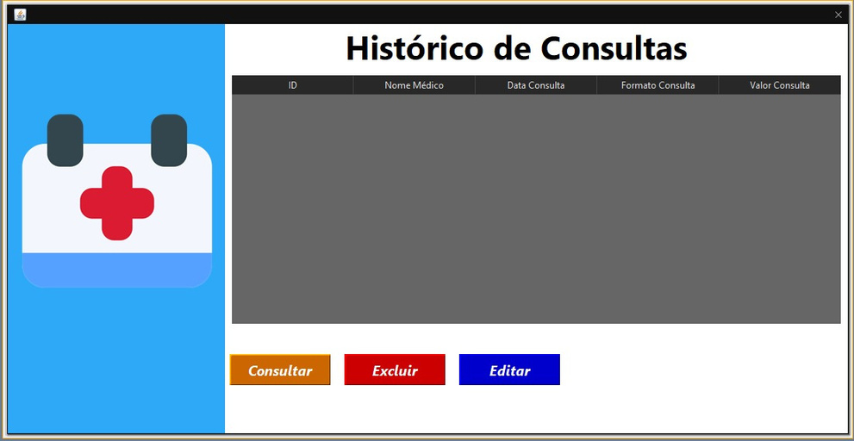
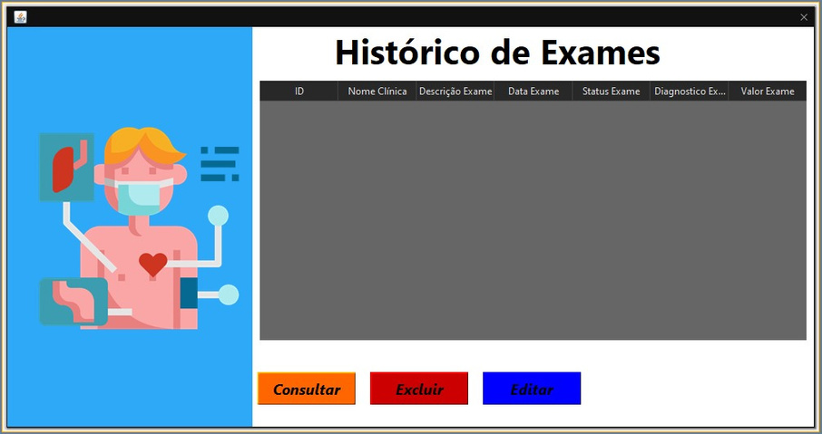
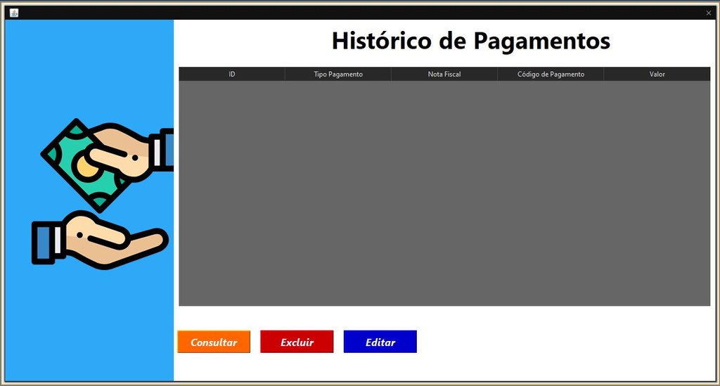
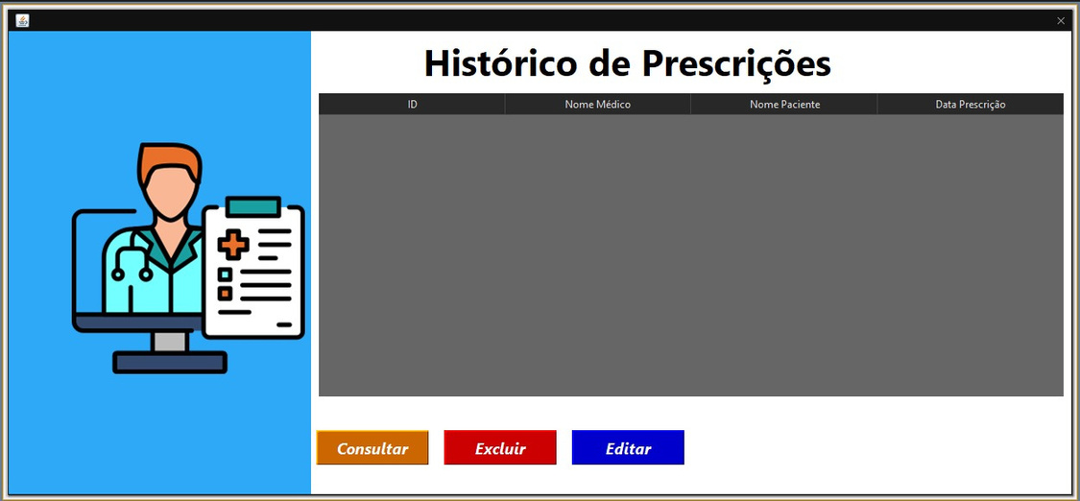
Tela de Históricos - Desktop

